Slide 3
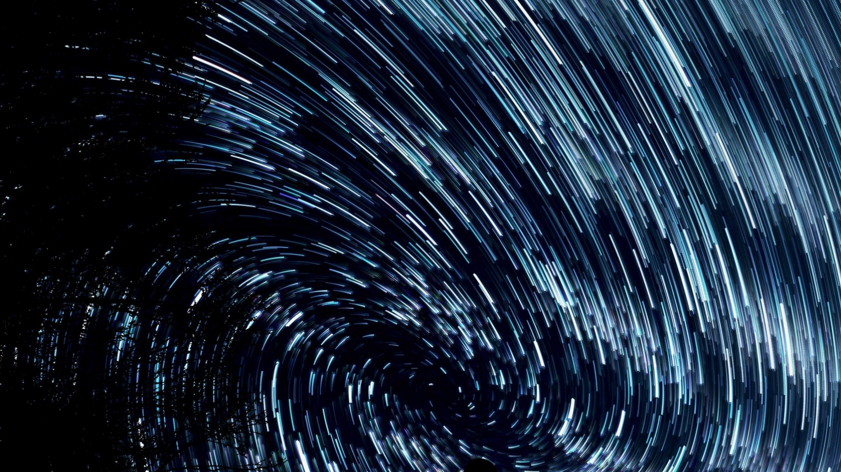
R for Data Driven Applications
Florent Bacqué – Romain Chateau - Aloïs Chevalier – Armand Léopold

Slide 4
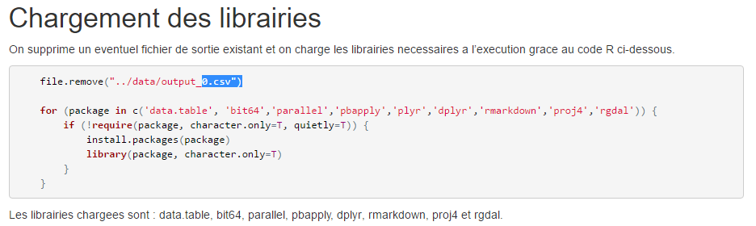
Chargement des librairies

Slide 5

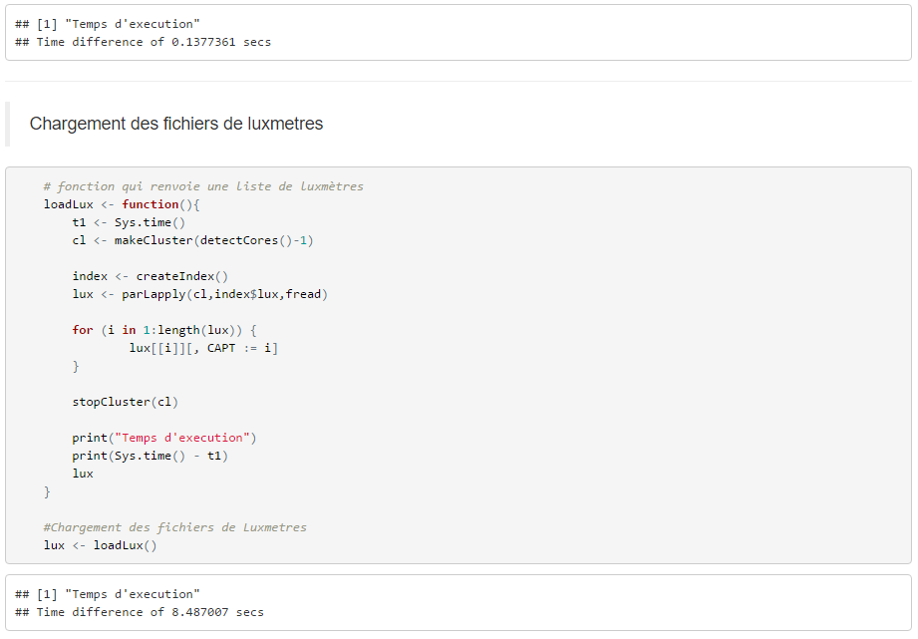
Chargement des fichiers

Slide 6
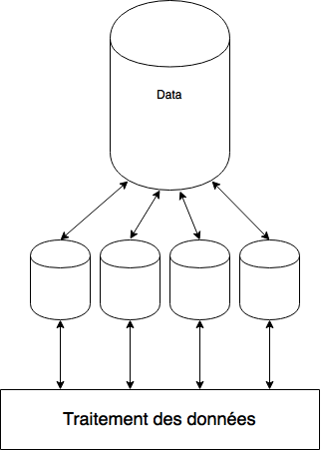
Création du cluster de threads
n = detectCores()

Slide 7
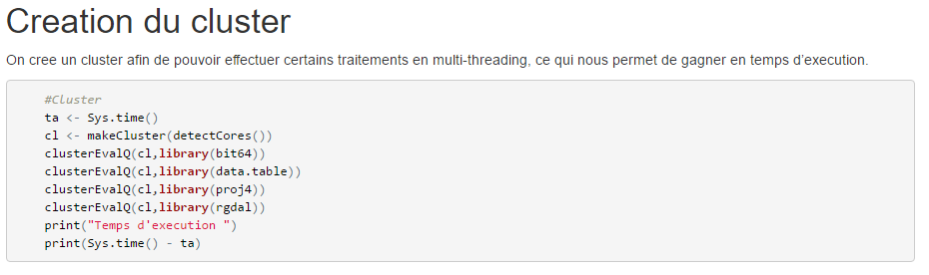
Création du cluster de threads

Slide 8
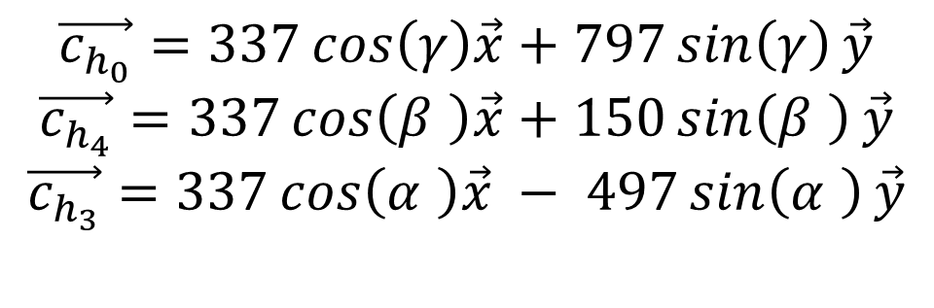
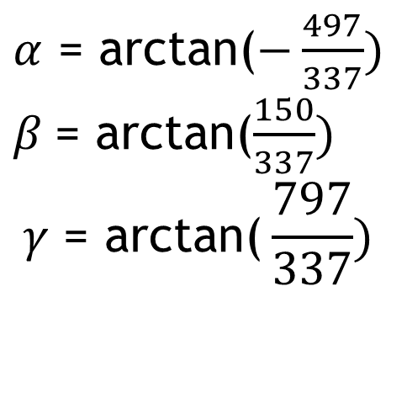
Projection des données GPS en coordonnées X Y
$$\vec{c_{h_{0}}}=337\cos\left(γ\right)\vec{x}+797\sin\left(γ\right)\vec{y}$$
$$\vec{c_{h_{4}}}=337\cos\left(β \right)\vec{x}+150\sin\left(β \right)\vec{y}$$
$$\vec{c_{h_{3}}}=337\cos\left(α \right)\vec{x} − 497\sin\left(α \right)\vec{y}$$
ch0
$α$ = arctan($−\frac{497}{337})$
$β$= arctan($\frac{150}{337})$
$$γ\text{ = }\text{arctan}\text{(}\frac{797}{337})$$
ch4
ch3

Slide 9
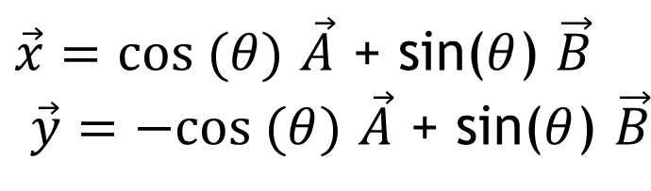
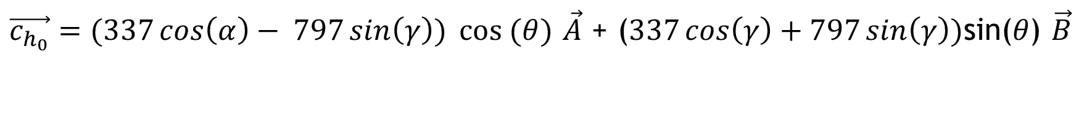
Projection des données GPS en coordonnées X Y (suite)
$\vec{x}=cos (θ)$ $\vec{A}$ + sin($θ$) $\vec{B}$
$\vec{y}=−cos (θ)$ $\vec{A}$ + sin($θ$) $\vec{B}$
$\vec{c_{h_{0}}}=(337\cos\left(α\right)− 797\sin\left(γ\right)) cos (θ) \vec{A}$ + ($337\cos\left(γ\right)+797\sin\left(γ\right))\text{sin}\text{(}θ\text{) }\vec{B}$

Slide 10
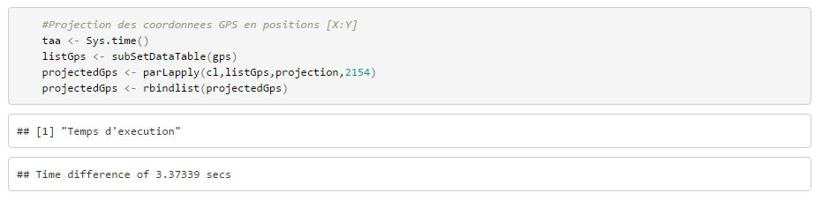
Projection des données GPS en coordonnées X Y (suite)

Slide 11
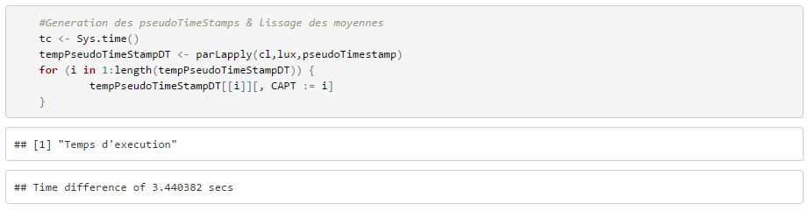
Génération des pseudo-timestamps et lissage des données

Slide 12
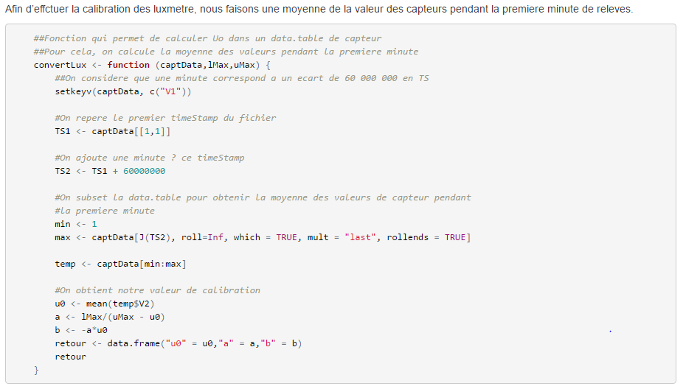
Calibration des luxmètres et conversion des volts en lux

Slide 13
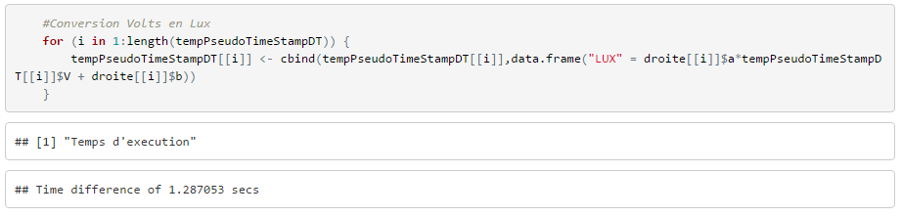
Calibration des luxmètres et conversion des volts en lux

Slide 14
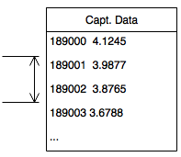
Agrégation des données
Subset des données de capteur
Principe : calcul de numéros de lignes pour un range de timeStamp [TS1, TS2]
On calcule le min : première valeur de timeStamp supérieure à TS1
On calcule le max : dernière valeur de timeStamp inférieur à TS2
Subset en fonction du numéros des lignes DataTable[min:max] Evite la répétition d’une condition logique sur l’intégralité de la data Table

Slide 15
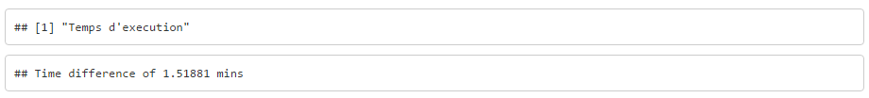
Agrégation des données

Slide 16
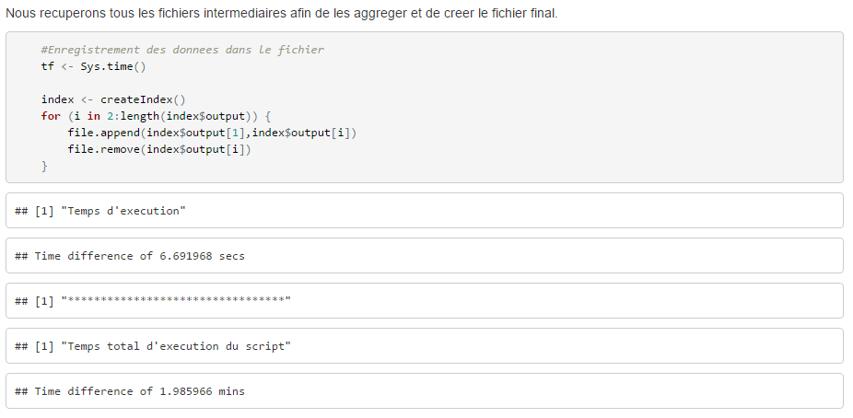
Création du fichier final

Slide 17
Conclusion
La manipulation
L’extraction des fichiers et leur manipulation
La décomposition en fonctions simples
La projection
II. L’optimisation
La parallélisassion
Le subseting et les data.tables
La vectorisation
III. L’affichage et l’exploitation
Shiny et Leaflet
Les cartes projetés / non-projetés
Pour aller plus loin

